Slide 1
Alkalmazott statisztika, Valószínűségszámítás és statisztika
Fazekas István, Barta Attila, Pecsora Sándor
Független események
„A tananyag elkészítését az EFOP-3.4.3-16-2016-00021 számú projekt támogatta. A projekt az Európai Unió támogatásával, az Európai Szociális Alap társfinanszírozásával valósult meg.”

Slide 2
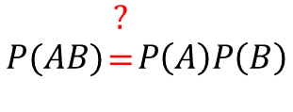

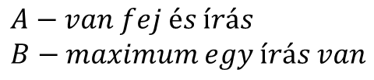



Gyakorlat 6.1 (M1)
Egy szabályos érmét feldobunk tízszer egymás után. Legyen A az az esemény, hogy
van fej és írás is a dobások között, B pedig az az esemény, hogy legfeljebb egy írás
van a dobások között. Független-e A és B?
$$A−van fej és írás \\ B−maximum egy írás van$$
$$P(AB)\begin{matrix}? \\ = \\ \end{matrix}P\left(A\right)P\left(B\right)$$
$$P\left(AB\right)=\frac{10}{2^{10}}$$
$$P\left(A\right)=1−\frac{2}{2^{10}}=\frac{2^{9}−1}{2^{9}}$$
$$\frac{10}{2^{10}}≠\frac{11}{2^{10}}×\frac{2^{9}−1}{2^{9}}$$
$$P\left(B\right)=\frac{1+10}{2^{10}}=\frac{11}{2^{10}}$$

Slide 3
Gyakorlat 6.1 (M1) MATLAB megoldás
N = 10^7;
A = 0;
B = 0;
AB = 0;
for i=1:N
sim = randi(2,1,10)-1;
s = sum(sim);
if s>0 & s<10
A = A+1;
end
if s<=1
B = B+1;
end
if s==1
AB = AB+1;
end
end
(A/N) * (B/N)
AB/N

Slide 4


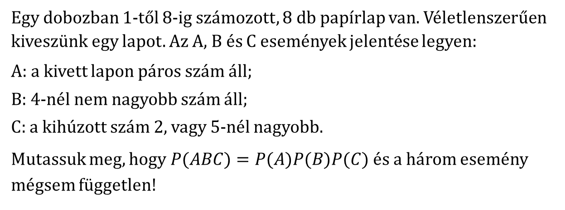



Gyakorlat 6.3
Egy dobozban 1-től 8-ig számozott, 8 db papírlap van. Véletlenszerűen kiveszünk egy lapot. Az A, B és C események jelentése legyen:
A: a kivett lapon páros szám áll;
B: 4-nél nem nagyobb szám áll;
C: a kihúzott szám 2, vagy 5-nél nagyobb.
Mutassuk meg, hogy$P(ABC)=P(A)P(B)P(C)$ és a három esemény mégsem független!
$$P\left(A\right)=\frac{1}{2}$$
$$P\left(ABC\right)=\frac{1}{8}$$
$$P\left(B\right)=\frac{1}{2}$$
$$P\left(AC\right)≠P\left(A\right)P\left(C\right)$$
$$P\left(C\right)=\frac{1}{2}$$

Slide 5
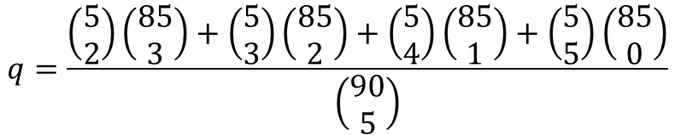
Gyakorlat 6.5 (M2)
Valaki két lottószelvényt tölt ki egymástól függetlenül. Mennyi a valószínűsége, hogy nyer (azaz legalább két találata van)?
$$q−a valószínűsége, hogy egy szelvény nyer$$
$$q=\frac{\left(\begin{matrix}5 \\ 2\end{matrix}\right)\left(\begin{matrix}85 \\ 3\end{matrix}\right)+\left(\begin{matrix}5 \\ 3\end{matrix}\right)\left(\begin{matrix}85 \\ 2\end{matrix}\right)+\left(\begin{matrix}5 \\ 4\end{matrix}\right)\left(\begin{matrix}85 \\ 1\end{matrix}\right)+\left(\begin{matrix}5 \\ 5\end{matrix}\right)\left(\begin{matrix}85 \\ 0\end{matrix}\right)}{\left(\begin{matrix}90 \\ 5\end{matrix}\right)}$$
$$1−q −a valószínűsége, hogy egy szelvény veszít$$
$${\left(1−q\right)}^{2} −a valószínűsége, hogy mindkét szelvény veszít$$
$${1−\left(1−q\right)}^{2} −a valószínűsége, hogy legalább egy szelvény nyer$$

Slide 6
Gyakorlat 6.5 (M2) MATLAB megoldás
winner = sort(datasample(1:90,5,'Replace',false));
n = 1000;
c = 0;
w = [];
for i=1:n
x = datasample(1:90,5,'Replace',false);
y = datasample(1:90,5,'Replace',false);
if length(intersect(winner,x))>1 | length(intersect(winner,y))>1
c = c+1;
w = [w; sort(x); sort(y)];
end
end
c/n
1-((nchoosek(85,5)+5*nchoosek(85,4))/nchoosek(90,5))^2
winner
i = 1;
w([i*2-1,i*2],:)

Slide 7



Gyakorlat 6.7 (M3)
Ketten felváltva lőnek egy céltáblára az első találatig. A kezdő találatának a valószínűsége 0.2, a másodiké 0.3. Mennyi a valószínűsége, hogy a kezdőé lesz az első találat?
$$p−a kezdő talál először$$
$$P_{1}\left(H_{i}\right)−a valószínűsége, hogy a kezdő eltalálja a táblát az i. körben$$
$$P_{2}\left(H_{i}\right)−a valószínűsége, hogy a második eltalálja a táblát az i. körben$$
$$P_{1}\left(H_{1}\right)=\frac{2}{10}$$
$$P_{1}\left(H_{2}\right)=\frac{8}{10}×\frac{7}{10}×\frac{2}{10}$$
$${p=P}_{1}\left(H_{1}\right)+P_{1}\left(H_{2}\right)+…=\sum_{k=0}^{∞}{0.2×{0.8}^{k}×{0.7}^{k}}=0.2×\sum_{k=0}^{∞}{{0.8}^{k}×{0.7}^{k}}=0.2×\frac{1}{1−0.56}$$

Slide 8
Gyakorlat 6.7 (M3) MATLAB megoldás
f = 0;
s = 0;
n = 1000;
for i=1:n
while true
if rand()<.2
f = f+1;
break;
elseif rand()<.3
s = s+1;
break;
end
end
end
f/n
0.2 / 0.44

Slide 9
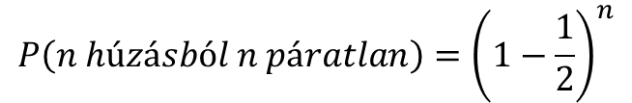


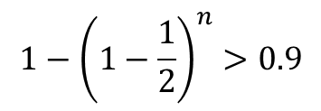
Gyakorlat 6.9
Az összes számjegyet egyenként felírjuk tíz lapra. A lapok közül találomra választunk egyet, megnézzük a rajta levő számjegyet majd visszatesszük. Legalább hányszor kell így húznunk, hogy 0.9-nél nagyobb valószínűséggel legyen a kihúzott számok között legalább egy páros szám?
$$P\left(A\right)−a valószínűsége, hogy legalább az egyik szám páros \\ P\left(A\right)>0.9$$
$$P\left(n húzásból n páratlan\right)={\left(1−\frac{1}{2}\right)}^{n}$$
$${1−\left(1−\frac{1}{2}\right)}^{n}>0.9$$
$$0.1>\frac{1}{2^{n}}$$
$$2^{n}>10 \\ n>3$$

Slide 10
Irodalomgyűjtemény
Baran Ágnes: Matematika mérnököknek 1. (Gyakorlati fóliák)
Baran Sándor: Valószínűségszámítás és matematikai statisztika feladatok
Fazekas István: Valószínűségszámítás, Debreceni Egyetemi Kiadó, 2009
Fazekas István: Bevezetés a matematikai statisztikába, Debreceni Egyetemi Kiadó, 2009
Matlab examples: https://www.mathworks.com/help/examples.html

